Slide 1
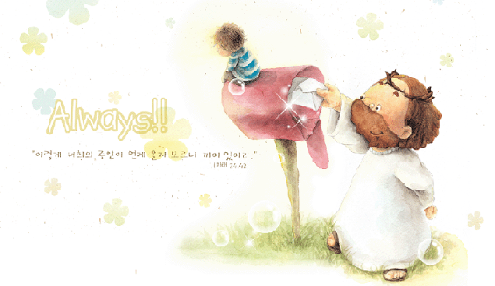
2020년 레지오 방향
마산 치명자의 모후 레지아

Slide 2
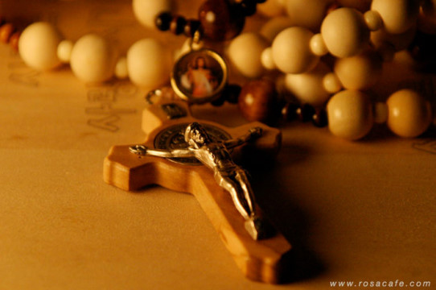
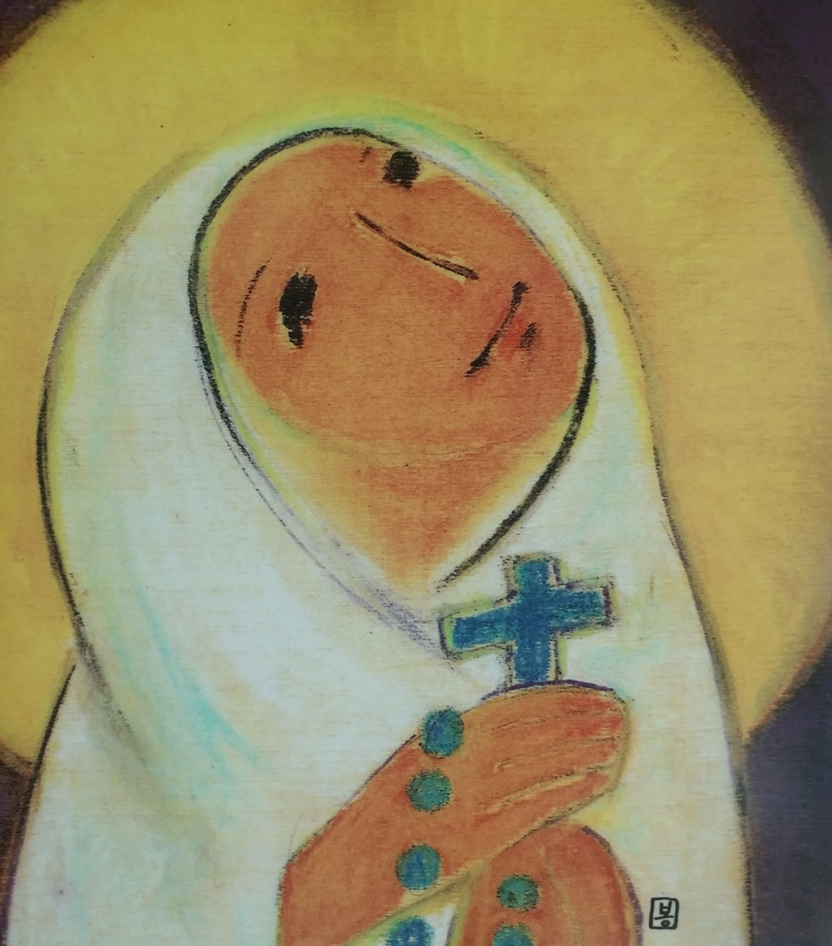
세상에서
가장 위대한 것은
믿음을 가지고
사랑한다는 것.
Notes:
레지오는 기도로서 믿음의 삶을 활동으로 평신도 사도직의 봉사에 참여하도록 주님께 사명을 부여 받은 성모님의 군대입니다.
또 한가지 이러한 사명을 부여받을 성모님의 군인을 양성하는 특별한 추가적인 사명을 받은 예수님의 제자입니다.
레지오의 지금의 상황은 군인을 무장시키고 양성하는데 집중해야 할 것입니다.
그래서 기도하고 활동하는 방법을 교육을 통해서 시도해보자는 것입니다.
그저 앉아서 젊은 레지오 단원들이 오지 않는다고 불평하는 것보다는 비록 나이 들었지만 뒷짐지지 말고
우리 스스로가 힘든지도 모르면서 열정을 다했던 우리의 즐거웠던 젊은 시절을 생각하면서 기쁘게 솔선수범해서 행동해야 할 때입니다.
우리의 생각을 아죠르나멘토 할 중요한 기로에 있다는 것을 기억하시면서 한번 교육방향에 대해 생각해 보았으면 좋겠습니다.

Slide 3
Ⅰ. 선교교육
Ⅱ. 레지오단원 의무교육
Ⅲ. 예비단원 기초교육 개설
Ⅳ. 간부직책교육 활성화
Ⅴ. 쁘레시디움 자체교육강화

Slide 4
2018년 레지오 1:1:1 활동 현황
활동년도 | 교리반인도 | 달성율 (15년 대비) | 증감율 (15년대비)
2015 | 2,920
2016 | 2,721 | 93% | -7%
2017 | 2,496 | 85% | -15%
2018 | 2,280 | 78% | -22%
활동년도 | 냉담교우회두 | 달성율 (15년 대비) | 증감율 (15년 대비)
2015 | 2,867
2016 | 2,313 | 81% | -19%
2017 | 2,171 | 76% | -24%
2018 | 2,137 | 75% | -25%

Slide 5
2018년 레지오 1:1:1 활동 현황
활동년도 | 영세자(직접) | 달성율 (15년 대비) | 증감율 (15년 대비)
2015 | 1,900
2016 | 1,703 | 90% | -10%
2017 | 1,553 | 82% | -18%
2018 | 1,499 | 79% | -21%
활동년도 | 행동단원모집 | 달성율 (15년 대비) | 증감율 (15년 대비)
2015 | 1,765
2016 | 1,512 | 86% | -14%
2017 | 1,716 | 97% | -2%
2018 | 1,547 | 88% | -12%

Slide 6
I. 선교 교육의 방향
◐ 단원의 선교 역량(달란트) 향상을 위한 체계적
교육 프로그램으로 재검토
◐ 선교활동보다 선교영성/선교사례/선교방법/
선교스킬 등 구체적인 교육이 우선
◐ 선교 달란트가 부족한 단원들의 자신감 향상

Slide 7
I) 기사 1단계 프로그램(2일 ☞ 1일 )
◐ 냉담교우 권면 및 예비자 인도 사례 발표
- 경험 공유 및 공감대 형성
◐ 레지오 단원의 평신도 사도직 수행의 본질
◐ 새로운 레지오의 목적 과 방향 제시
- 레지오는 교회에 봉사할 신자 양성
- 레지오 단원의 삶
- 활동의 올바른 자세
- 본당의 선교 현황 소개
- 냉담교우 권면 및 예비자 인도의 문제점

Slide 8
2) 기사 2단계 프로그램(1일 ☞ 2일)
◐ 냉담교우 권면 및 예비자 인도 관리/돌봄 방법
◐ 직접 선교 활동 실시
◐ 문제점 및 올바른 방향의 토론 과 발표
- 관리/돌봄 방법
- 직접 선교 활동

Slide 9
Ⅱ. 레지오 단원 의무교육
◐ 영성교육
- 교구장님 및 본당 신부님의 당해 사목방향
- 레지오의 성모신심,묵주기도,평신도사도직 등
- 사목자와 교육내용 협의 및 확정에 적극 개입
◐ 실무교육
- 레지오 관리 및 운영지침에 대한 주제별 교육
- 평의회별 장기적이고 체계적인 교육계획 수립

Slide 10
1) 레지오 단원 의무교육(영성)
◐ 교육내용 (심화)
- 마산교구장님, 본당 사목자의 사목방향
- 레지오의 방향
◐ 교육내용 (기본)
- 성모신심 (순명,겸손, 인내심, 지혜, 용기,희생)
- 선교/복음,
- 묵주기도
- 레지오단원의 평신도 사도직

Slide 11
2) 레지오 단원 의무교육(실무)
◐ 교육내용
- 쁘레시디움 간부 역할 및 자세 (간부)
- 쁘레시디움 주회합 (간부)
- 평의회 관리 및 운영 (간부)
- 쁘레시디움 관리 및 운영 (공통)
- 활동에 임하는 자세 (공통)
- 즐겁고 기쁜 마음으로 레지오 하기 (공통)

Slide 12
Ⅲ. 예비단원 기초교육 개설
◐ 문제점
- 선배단원의 잘못된 점만 답습함
(레지오 정신과 목적에 대한 잘못된 인식)
- 예비단원의 자발적 공부 미흡
(교본 내용의 난해 및 분량이 많음)
- 쁘레시디움 부단장의 역할 인식 및 지도 미흡
(도제제도 부재)

Slide 13
Ⅲ. 예비단원 기초교육 개설
◐ 교육방향
- 예비단원의 레지오 본질 이해 및 레지오 단원의
삶에 대한 동기부여
- 초기부터 레지오의 정신/목적/조직/활동에
대한 올바른 인식 제고
- 레지오 단원으로서 삶에 대한 자긍심 고취

Slide 14
Ⅲ. 예비단원 기초교육 개설
◐ 교육방법
- 평의회 자체 교육일정 수립 후 교육 실시
- 레지아에서 교육자료 제공
(필요시 교육위원 지원)
- 본당의 교육인원 한계로 평의회별 또는
지구별 통합하여 교육 실시

Slide 15
Ⅲ. 예비단원 기초교육 개설
◐ 교육내용
- 레지오의 정신 및 목적
- 레지오 단원으로서 삶
- 레지오의 조직
- 레지오의 활동 (활동의 자세)
- 쁘레시디움 주회합 (진행순서, 준수사항)
- 5대행사
- 레지오의 기도

Slide 16
Ⅳ. 간부 직책 교육 활성화
◐ 문제점
- 간부 기피 현상이 갈수록 심화 (책임감 회피)
- 현 간부들의 잘못된 본보기
- 간부시키면 레지오 탈단한다고 협박
☞ 퇴단은 있어도 탈단이란 것은 교본에 없음
- 간부직이 힘들다고 온몸으로 표현
☞ 후배단원 “아! 간부하면 죽는구나!”
“난 절대 간부 안할꺼야!”

Slide 17
Ⅳ. 간부 직책 교육 활성화
◐ 교육방향
- 간부 역할 수행에 대한 자신감 향상 및
전 단원의 간부화
- 평의회 간부 양성을 위함
- 간부 역할 수행에 대한 인식 전환

Slide 18
Ⅳ. 간부 직책 교육 활성화
◐ 교육방법
- 토론 및 사례 위주
- 평의회별 자체 교육프로그램 수립
- 레지아에서 교육자료 제공
- 필요시 교육위원

Slide 19
Ⅳ. 간부 직책 교육 활성화
◐ 교육내용
- 직책별 레지오 서류 작성 가이드
- 간부의 역할 수행 진단
- 간부직책 수행사례 공유
- 쁘레시디움 및 평의회 운영

Slide 20
Ⅴ. 쁘레시디움 자체 교육 강화
◐ 레지오 마리애 관리 및 운영지침서
- 쁘레시디움의 모든 단원이 3회 이상 정독
◐ 교본연구 강화
- 교본연구를 생략하지 않기
- 모든 단원이 배당 받은 내용을 연구하기
◐ 일반단원의 간부직책교육에 참석 유도
- 차기 간부 예정 단원

Slide 21
토론합시다
♣ 하브루타 (탈무드를 공부하는 방법) ♣
◐ 나이/계급/성별에 관계없이 두 명이 짝을 지어 서로 논쟁을 통해 진리를 찾는 것을 의미
◐ 토론을 통해 다양한 시각과 견해를 알게 됨
◐ 하나의 주제에 대해 찬성과 반대 의견을 동시에 경험하게 되고 새로운 아이디어를 만듬

Slide 22
자기가 하는 일이
무엇인지 모른 채
막연히 하는 사람
그들은 불행하다

Slide 23
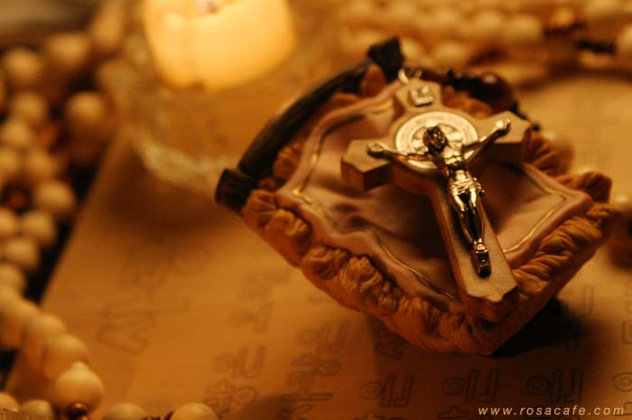
레지오는 기도로서 믿음의 삶을 살고, 활동으로 평신도 사도직의 봉사에 참여하는 성모님의 군대입니다.
또한 성모님의 군대를 양성하는 특별한 사명을 받은 예수님의 제자입니다.
지금이 성모님의 군대를 무장시키고 육성하는데 집중해야 할 때입니다.

